Slide 1
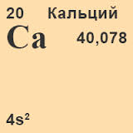
КАЛЬЦИЙ И ЕГО СОЕДИНЕНИЯ 9 класс
МКОУ «СОШ № 85»
г. Тайшет Иркутской обл.
Учитель: Никитюк Л.Ф.

Slide 2
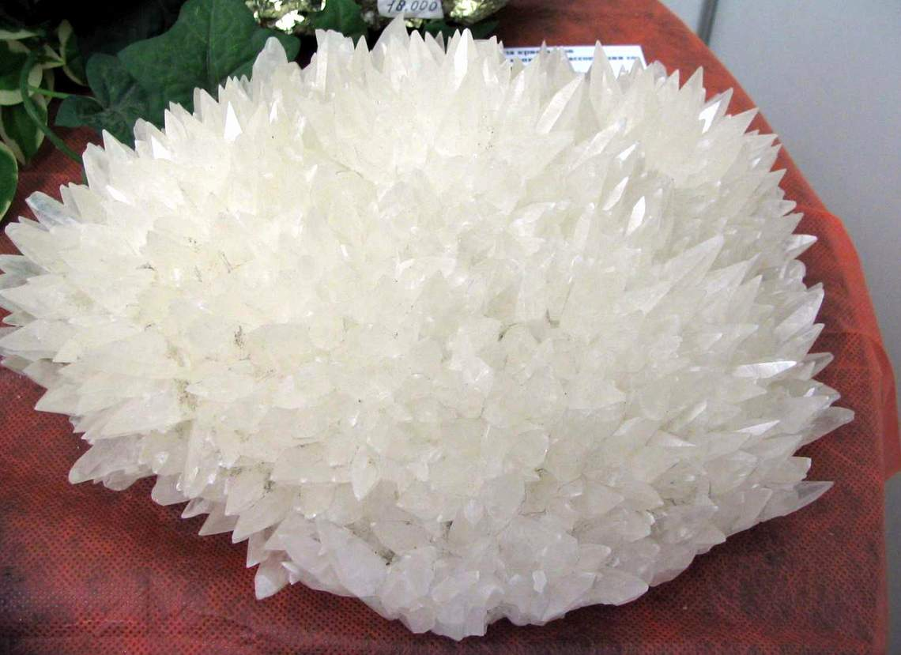
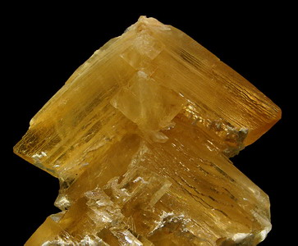
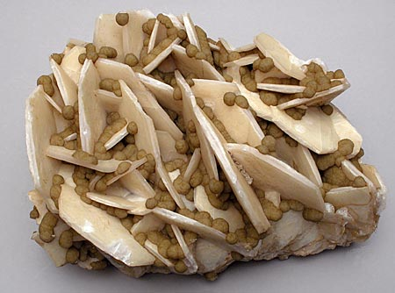
НАХОЖДЕНИЕ В ПРИРОДЕ
Кальцит
CaCO3

Slide 3
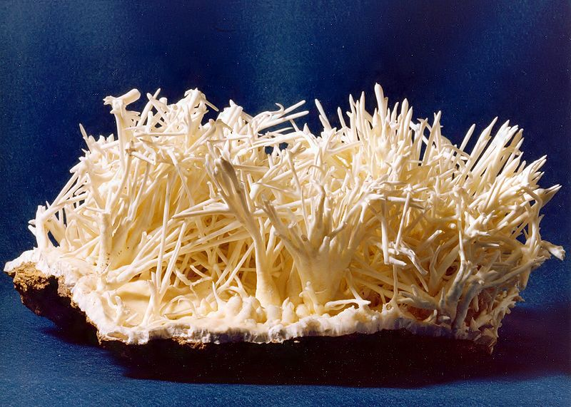
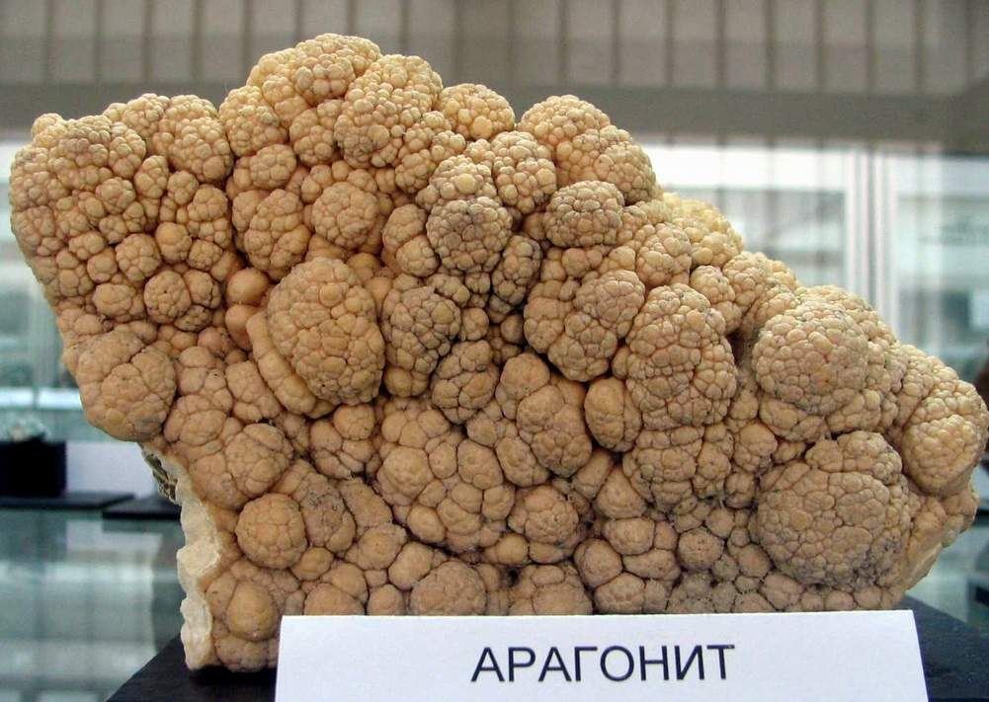
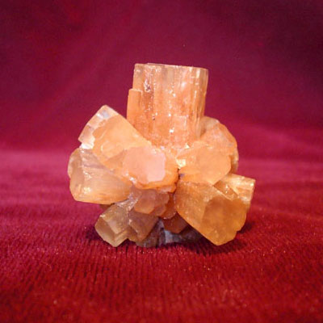
АРАГОНИТ CaCO3

Slide 4
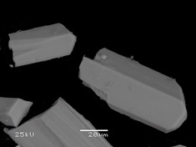
ВАТЕРИТ (ФАТЕРИТ) CaCO3

Slide 5
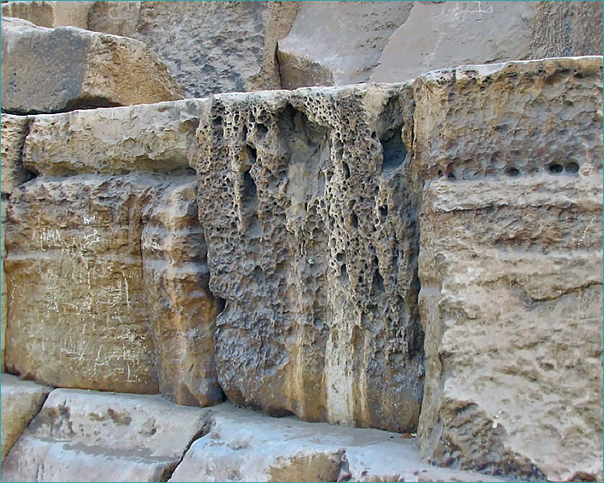
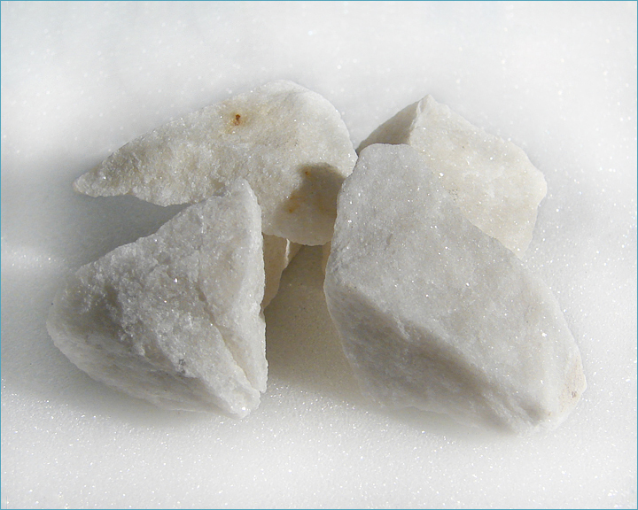
Важнейшее соединение: CaCO3
Мел
Известняк
Мрамор

Slide 6
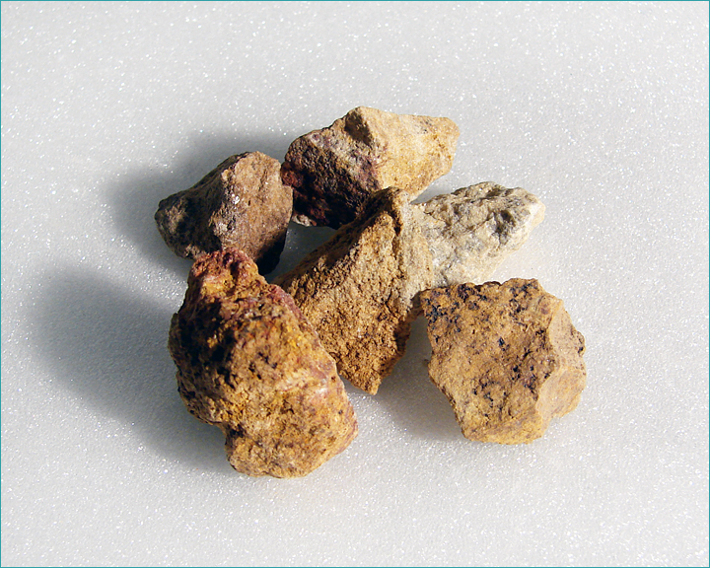
Важнейшие соединения
Гипс
CaSO4 ∙ 2H2O
Фосфориты
и апатиты
Ca3(PO4)2

Slide 7
Физические свойства
Серебристо-белый,
легкий (p=1,55)
t пл. = 851Сᵒ

Slide 8
Химические свойства

Slide 9
Химические свойства
Ca + 2H2O =Ca(OH)2 + H2↑
гидроксид кальция
Ca + Cl2 = CaCl2
хлорид кальция
Ca + 2HCl = CaCl2 + H2
хлорид кальция
2Ca + O2 = 2CaO
оксид кальция

Slide 10
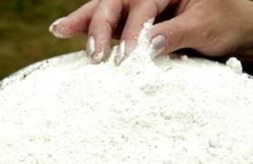
Оксид кальция CaO
СaO – негашеная известь
Ионная кристаллическая решетка
Белое, тугоплавкое вещество (2570Сᵒ)

Slide 11
Химические свойства

Slide 12
Ca(OH)2 -гащеная известь, известковое молоко, известковая вода

Slide 13
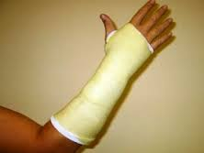
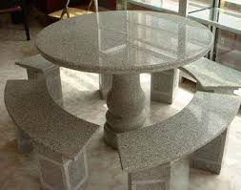
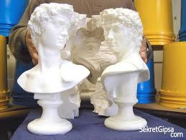
Применение

Slide 14
Источники
Г.Е. Рудзитис, Ф.Г. Фельдман «Химия 9 класс», Москва, «Просвещение», 2011.
2.http://ru.wikipedia.org/wiki/Оксид_кальция
http://ru.wikipedia.org/wiki/Гашёная_известь
http://ru.wikipedia.org/wiki/Известняк
http://ru.wikipedia.org/wiki/Мрамор
http://ru.wikipedia.org/wiki/Кальцит
http://ru.wikipedia.org/wiki/Арагонит

